Slide 1
Probabilidad condicionada
p(A)
p(Cara)=0,5 y p(1 con dado)=1/6
p(A|B)
p(tiene televisión) y p(tiene xbox)
p(tiene televisión|tiene xbox) > p(tiene televisión)
Notes:
manera de escribir
moneda caiga cara o sello
mitad
obtener
independientes
hay coneccion entre ellas

Slide 2
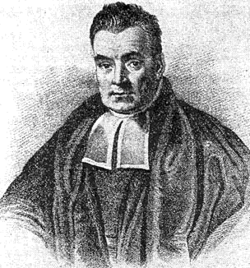
Thomas Bayes
1701 - 1761
Teorema de Bayes
Apostar en los caballos
Notes:
inventado por
le gustaba
el vivio

Slide 3
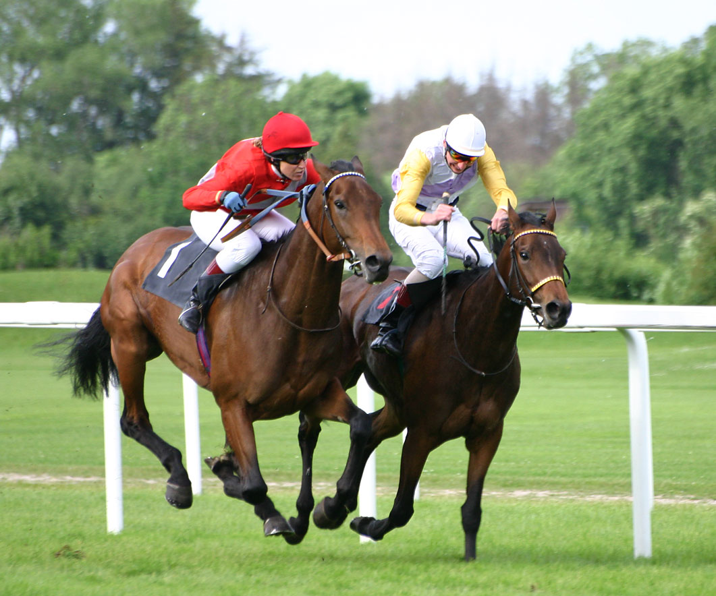

Slide 4
Carrera de Caballos
Carrera de dos caballos: Alejandro y Carlos
Las primeras 12 carreras: Alejandro ganó 5 veces y Carlos 7 veces
Probabilidad a priori:
p(Alejandro gana) = 5/12 = 42%
p(Carlos gana) = 7/12 = 58%
Notes:
tuvieren
sobre? dividido

Slide 5
Carrera de Caballos
Carrera de dos caballos: Alejandro y Carlos
Las primeras 12 carreras: Alejandro ganó 5 veces y Carlos 7 veces
Probabilidad a priori:
p(Alejandro gana) = 5/12 = 42%
p(Carlos gana) = 7/12 = 58%

Slide 6
Carrera de Caballos
En días lluviosos Alejandro ganó 3 veces y perdió sólo 1 vez
Hoy está lloviendo
p(Alejandro gana) = ???
p(Carlos gana) = ???
Notes:
tierra humeda

Slide 7
Carrera de Caballos
Cuando sólo se mira la información sobre el clima:
Alejandro ganó 3 veces cuando llovió y 2 veces cuando no llovió
p(Alejandro gana) = ⅗ = 60% ???
Pero ignoramos la información sobre el número de victorias anteriores
Cómo combinar los dos?
Notes:
ganaron

Slide 8
Carrera de Caballos
 | Lloviendo | No lloviendo
Alejandro ganó | 3 | 2
Carlos ganó | 1
Notes:
tabla

Slide 9
Carrera de Caballos
 | Lloviendo | No lloviendo
Alejandro ganó | 3 | 2
Carlos ganó | 1 | 6

Slide 10
Carrera de Caballos
p(Alejandro ganó) = ¾ = 75%
p(Carlos ganó) = ¼ = 25%
 | Lloviendo | No lloviendo
Alejandro ganó | 3 | 2
Carlos ganó | 1 | 6
Notes:
la columna
porciento

Slide 11
Carrera de Caballos
p(Alejandro ganó) = ¾ = 75%
p(Carlos ganó) = ¼ = 25%
 | Lloviendo | No lloviendo
Alejandro ganó | 3 | 2
Carlos ganó | 1 | 6
Notes:
valores exactos de los eventos

Slide 12
Teorema de Bayes
p(A|B) = p(B|A) p(A) / p(B)
p(A|B) = Probabilidad de observar A cuando B es verdadero
p(B|A) = Probabilidad de observar B cuando A es verdadero
p(A) = Probabilidad de observar A
p(B) = Probabilidad de observar B
Notes:
bayes utalizo probabilidades y no counts completa
dividido
multiplicado

Slide 13
Teorema de Bayes
p(A|B) = p(B|A) p(A) / p(B)
probabilidad a posterior ~ verosimilitud (likelihood) * probabilidad a priori
Notes:
proporcional

Slide 14
Teorema de Bayes - Carrera de Caballos
p(Alejandro gana|Lloviendo) = p(Lloviendo|Alejandro gana) p(Alejandro gana) / p(Lloviendo)
p(Lloviendo|Alejandro gana) = ⅗ = 0,6
p(Alejandro gana) = 5/12 = 0,42
p(Lloviendo) = 4/12 = 0,33
p(Alejandro gana|Lloviendo) = 0,6 * 0,42 / 0,33 = 0,75 = 75%
Notes:
queremos

Slide 15

Notes:
humos

Slide 16
Fábrica
Dos máquinas que fabrican productos
La máquina "vieja" hace el 30% de los productos y el 10% de ellos está roto
La máquina "nueva" hace el 70% de los productos y el 1% de ellos está roto
Toma un producto hecho y se observa que está roto
Cuál es la probabilidad de que este producto está hecho por la máquina "vieja"?

Slide 17
Teorema de Bayes - Fábrica
p(La máquina "vieja"|roto) = p(roto|La máquina "vieja") p(La máquina "vieja") / p(roto)
p(roto|La máquina "vieja") = 0,1 = 10%
p(La máquina "vieja") = 0,3 = 30%
p(roto) = ???
Notes:
hecho por

Slide 18
Probabilidad total
p(A) = p(A|B) p(B) + p(A|C)p(C)

Slide 19
Fábrica
p(roto) = ???
Suma sobre todas las diferentes opciones
Teorema de Bayes extendido
p(roto) = p(roto|La máquina "vieja") p(La máquina "vieja") +
p(roto|La máquina "nueva") p(La máquina "nueva")
p(roto) = 0,1 * 0,3 + 0,01 * 0,7 = 0,037

Slide 20
Teorema de Bayes - Fábrica
p(La máquina "vieja"|roto) = p(roto|La máquina "vieja") p(La máquina "vieja") / p(roto)
p(roto|La máquina "vieja") = 0,1 = 10%
p(La máquina "vieja") = 0,3 = 30%
p(roto) = 0,037
p(La máquina "vieja"|roto) = 0,1 * 0,3 / 0,037 = 0,81 = 81%
p(La máquina "nueva"|roto) = 1 - p(La máquina "vieja"|roto) = 0,19 = 19%

Slide 21
Naive Bayes classifier
Hasta ahora sólo el ejemplo con una pieza de evidencia, ¿y si tenemos mucha evidencia?
La matemática se complica a menos que supongamos: las características son independientes -> ‘Naive’
Sencillo y rápido
Pero otros como el Random Forest que alza usualmente lo superan
Utilizado con éxito en filtros de spam y análisis de texto
Notes:
sectores
temas
dominios
Clasificador
suposición

Slide 22
Naive Bayes Clasificador
paquete: e1071

